Slide 1
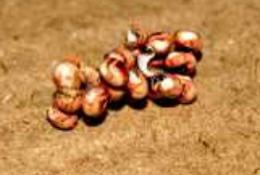
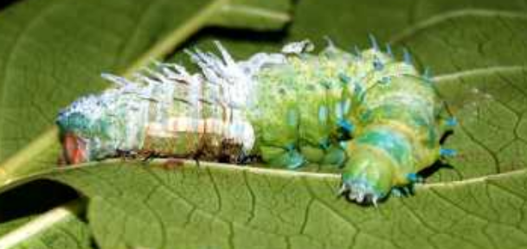
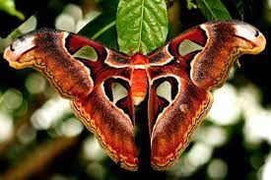
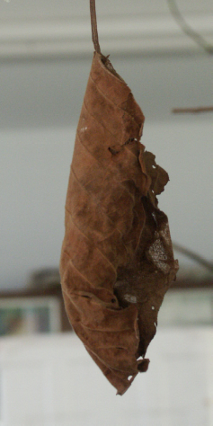
วงจรชีวิตผีเสื้อหนอนใบกระท้อน
Atlas moth (Attacus atlas)
ผีเสื้อกลางคืน
พืชอาหาร: ใบกระท้อน
ระยะไข่
7 วัน
เมื่อหนอนฝักออกจากไข่ จะกินเปลือกไข่เป็นอาหารมื้อแรก
ระยะหนอน
1 เดือน
ตัวหนอนมีปุ่มหนามทั่วตัว ลอกคราบ 5 ครั้ง หนอนวัยที่ 1 ขณะฟักออกจากไข่ ตัวยาวประมาณ 1cm หนอนวัยที่ 5 ขนาดตัวยาวประมาณ 6cm ระยะเวลาที่เป็นตัวหนอนประมาณ 1 เดือน ก่อนเตรียมตัวเข้าดักแด้ โดยการถักรังไหมสีน้ำตาลขนาด 3x6cm หนอนลอกคราบเป็นดักแด้อยู่ในรังไหมระยะนี้หมั่นเปลี่ยนพืชอาหารบ่อยๆ โดยใส่กิ่งใหม่ลงไปในกล่องเลี้ยงได้เลยนะคะ ไม่ต้องดึงหนอนออกจากกิ่งเดิม เค้าจะคลานไปหากิ่งใหม่เอง แล้วค่อยเอากิ่งเดิมออก ถ้าอึเยอะก็เทอึออกจากกล่องได้เลยค่ะ ระวังมีหนอนติดออกไปด้วยนะคะ หนอนระยะสุดท้ายเจริญเต็มที่จะหยุดกินใบพืช
ระยะผีเสื้อ
1 – 2 สัปดาห์
เนื่องจากมีปากที่กินอาหารไม่ได้ จึงใช้พลังงานจากที่สะสมไว้เมื่อครั้งเป็นหนอน ซึ่งตัวเต็มวัยของผีเสื้อหนอนใบกระท้อนจึงทำเพียงปล่อยฟีโรโมนเพื่อการผสมพันธุ์ วางไข่ และตายลงเท่านั้น ผีเสื้อตัวเมียจะมีขนาดใหญ่กว่าตัวผู้และก้นป่อง สีของตัวผู้จะเข้มกว่า มีหนวดหนากว้าง ส่วนตัวเมียจะมีหนวดเรียวสั้น ตอนที่ผีเสื้อออกจากดักแด้ประมาณ 1-2 ชั่วโมง อย่าเพิ่งจับผีเสื้อนะคะ ปีกเค้าจะยังเปียกอยู่ ให้เค้าตากปีก และอึของเสียออกมาก่อน จะมีของเหลวไหลออกมาในกล่อง เค้าจะเกาะอยู่นิ่งๆ เพื่อตากปีกให้แห้ง ขั้นตอนนี้สำคัญมาก ถ้าไปจับโดนปีกเค้าตอนนี้ปีกจะหักเสียหาย และทำให้เค้าบินไม่ได้ โอกาสเสียชีวิตสูงค่ะ หลังจากรอ 1-2 ชั่วโมงแล้วเปิดฝากล่องแล้วเอานิ้วแหย่ไปใกล้ๆ ตัวเค้าให้เค้าเกาะได้เลยค่ะ หลังจากนั้นก็ปล่อยเค้าออกไปตามธรรมชาติได้เลยค่ะ อย่าพยายามเลี้ยงนะคะ เพราะอาจตายได้หรือถ้าอยากจะลองให้อาหารใช้ส้ม/กล้วยผ่าครึ่ง หรือคอตตอนบัดจุ่มน้ำหวานก็ได้ค่ะ
ระยะดักแด้
1-6 เดือน
ระยะนี้หนอนจะหยุดกินอาหารแล้ว ถ้าทุกตัวเข้าดักแด้แล้ว สามารถเอาพืชอาหารที่เหลือออก และเทอึทิ้งได้เลยค่ะ ระยะนี้ไม่ต้องทำอะไรแล้วค่ะ รอระยะเวลาให้เค้าออกจากดักแด้เป็นผีเสื้อเท่านั้นค่ะ สีดักแด้เป็นสีน้ำตาล
ปล. สงสัยขั้นตอนไหนสอบถามได้ทาง FB: @TheVeryHungryCaterpillarHouse
ขอให้สนุกกับการเลี้ยงนะคะ ขอบคุณลูกค้าทุกท่านมากๆ ค่ะ
FB/IG: บ้านหนอนผีเสื้อ @TheVeryHungryCaterpillarHouse

